Slide 1
ФГОС в ДОУ Образовательная область «Художественно-эстетическое развитие» раздел «Музыка» Музыкальный руководитель: Конева Л.Н.

Slide 2
ЦЕЛИ:
развитие предпосылок ценностно-смыслового восприятия и понимания произведений искусства (словесного, музыкального, изобразительного), мира природы;
становление эстетического отношения к окружающему миру;
формирование элементарных представлений о видах искусства;
восприятие музыки, художественной литературы, фольклора;
стимулирование сопереживания персонажам художественных произведений;
реализация самостоятельной творческой деятельности детей (изобразительной, конструктивно-модельной, музыкальной и др).

Slide 3
ЗАДАЧИ:
Вхождение ребенка в мир музыки;
Развитие музыкальной эрудиции и культуры дошкольников;
Развитие ценностного отношения к музыке как к виду искусства, музыкальным традициям и праздникам;
Развитие опыта восприятия музыкальных произведений, сопереживание музыкальным образам, настроениям, чувствам;
Развитие звукового сенсорного и интонационного опыта дошкольников, где музыка выступает как один из возможных языков ознакомления детей с окружающим миром, миром предметов и природ, миром человека, его эмоций, переживаний и чувств

Slide 4
Виды музыкальной деятельности
младенческий возраст
(2 месяца - 1 год)
дошкольный возраст
(3 года - 8 лет)
ранний возраст
(1 год - 3 года)
общение со взрослым, восприятие музыки, детских песен и стихов, двигательная активность и тактильно-двигательные игры.
восприятие смысла музыки, сказок, стихов, рассматривание картинок, двигательная активность
Игровая
и двигательная (овладение основными движениями)
деятельность детей, пение, игры на дми

Slide 5
Вариативные формы музыкальной деятельности детей в раннем возрасте (1-3 года)
ВЕДУЩАЯ ДЕЯТЕЛЬНОСТЬ
предметная; предметно-манипулятивная
ФОРМЫ МУЗЫКАЛЬНОЙ ДЕЯТЕЛЬНОСТИ
Игровое экспериментирование со звуками на предметной основе
Игры-эксперименты со звуками и игры- путешествия в мир звуков
Предметное коллекционирование
Музыкально-игровые приёмы
Музыкальные пальчиковые и музыкальные логоритмические игры
Музыкально двигательные игры-импровизации
Музыкальные сказки

Slide 6
Вариативные формы музыкальной деятельности детей среднего возраста (3-5 лет)
ВЕДУЩАЯ ДЕЯТЕЛЬНОСТЬ
Игровая (сюжетно-ролевая игра)
ФОРМЫ МУЗЫКАЛЬНОЙ ДЕЯТЕЛЬНОСТИ
Музыкальные сюжетно-ролевые игры (песня-игра)
Музыкальные игры-фантазирования
Игровые проблемные ситуации
на музыкальной основе
Усложняющиеся
игры-эксперименты
и игры-путешествия
Музыкально-дидактические игры
Игры-этюды по мотивам музыкальных произведений
Сюжетно-проблемные ситуации или ситуации с ролевым взаимодействием
Концерты-загадки, беседы,
в т. ч. по вопросам детей о музыке

Slide 7
Вариативные формы музыкальной деятельности детей старшего дошкольного возрасте (5-8 лет)
ВЕДУЩАЯ ДЕЯТЕЛЬНОСТЬ
Игровая (сюжетно-ролевая игра)
ФОРМЫ МУЗЫКАЛЬНОЙ ДЕЯТЕЛЬНОСТИ
Проблемные и ситуационные задачи, их широкая вариативность, полипроблемност
Исследовательская (опытная) деятельность
Проектная деятельность
Театрализованная деятельность
Музыкально-дидактические
и компьютерные игры
Хороводная игра
Музыкальные игры-импровизации
Музыкальные конкурсы, фестивали, концерты
Интегративная деятельность (художественная полидеятельность)
Клуб музыкальных интересов.
Коллекционирование (в т. ч. и музыкальных впечатлений).

Slide 8
Программы и технологии
Н.Е. Веракса и др.
«От рождения
до школы»
Н.В. Нищева
«Программа коррекционно-развивающей работы в логопедических группа детского сада с ОНР»
Парциальные программы
Технологии

Slide 9
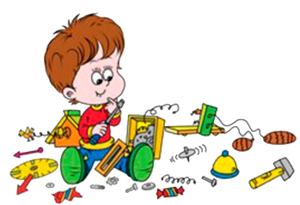
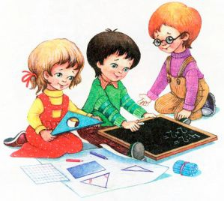
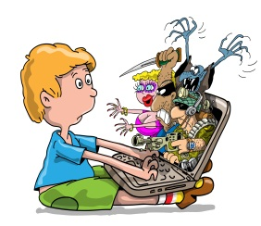
Психолого-педагогическое сопровождение
Уважение взрослых к человеческому достоин­ству детей, формирование и поддержка их положи­тельной самооценки, уверенности в собственных возможностях и способностях
Поддержка инициативы и самостоятель­ности детей в специфических для них видах деятельности
Использование в образовательной деятельно­сти форм и методов работы с детьми, соответствую­щих их возрастным и индивидуальным особенно­стям
Возможность выбора детьми материалов, видов активности, участников совместной деятельности и общения
Построение образовательной деятельности на основе взаимодействия взрослых с детьми, ориентированного на интересы и возможности каждо­го ребёнка и учитывающего социальную ситуацию его развития
Защита детей от всех форм физического и пси­хического насилия
Поддержка взрослыми положительного, доброжелательного отношения детей друг к другу и взаимодействия детей друг с другом в разных ви­дах деятельности
Поддержка родителей (законных представителей) в воспитании детей, охране и укреплении их здоровья, вовлечение семей в непосредственно образовательную деятельность.

Slide 10
Требования к результатам
освоения программы
ЦЕЛЕВЫЕ ОРИЕНТИРЫ –
социально-нормативные возрастные характеристики возможных достижений ребенка на этапе завершения уровня дошкольного образования

Slide 11
Целевые ориентиры
являются ориентирами
для построения образовательной политики на соответствующих уровнях с учетом целей дошкольного образования
для анализа профессиональной деятельности педагогов ДОО
для взаимодействия с семьями и информировании родителей (законных представителей) и общественности относительно целей дошкольного образования, общих для всего образовательного пространства Российской Федерации
для решения задач формирования образовательной программы дошкольного образования

Slide 12
Целевые ориентиры на этапе завершения дошкольного образования
Инициативность и самостоятельность
Установка на положительное отношение к миру
Способность к выбору
Фантазия, воображение творчество
Умение подчиняться правилам и социальным нормам
Способность к экспериментированию
Способность к принятию собственных решений

Slide 13
Целевые ориентиры
не могут служить основанием
для оценки качества образования
для аттестации педагогических кадров
для оценки уровня развития
в т.ч. в рамках мониторинга
распределения стимулирующего фонда оплаты труда работников ДОО

Slide 14
Какие цели преследует разработанный ФГОС ДО?
Обеспечение государством равенства возможностей
для каждого ребенка в получении качественного дошкольного образования
Обеспечение государственных гарантий уровня и качества образования на основе единства обязательных требований к условиям реализации ООП, их структуре и результатам их освоения
Сохранение единства образовательного пространства Российской Федерации относительно уровня дошкольного образования

Slide 15
Источник: «Справочник музыкального руководителя» №2-2014 г. Автор статьи: В. А. Деркунская, кандидат педагогических наук, доцент кафедры дошкольной педагогики Института детства Российского государственного педагогического университета им. Л И. Герцена, г. Санкт-Петербург

Slide 16
СПАСИБО ЗА ВНИМАНИЕ!

